Slide 1
Мастер класс на тему: «Использование дидактического материала по формированию элементарных математических представлений детей дошкольного возраста».
Муниципальное бюджетное дошкольное образовательное учреждение
Детский сад с.Калинино
Воспитатель
Верхотурова Елена Валерьевна

Slide 2
Цель мастер-класса: повышение профессионального уровня педагогов – участников в процессе активного педагогического общения по освоению опыта работы педагога – мастера с дошкольниками по использованию дидактического материала по ФЭМП для детей дошкольного возраста.

Slide 3
Задачи:
1. Познакомить педагогов с опытом работы по использованию дидактического материала по ФЭМП в работе с детьми дошкольного возраста.
2. Сформировать представление о возможностях использования дидактического материала в работе с дошкольниками.
3. Развивать интерес к оригинальным образовательным играм , инициативу, желание применять на практике данную технологию.
4. Вызвать у участников мастер – класса интерес
5. Вызвать желание к сотрудничеству, взаимопониманию.

Slide 4
Начиная с самого раннего возраста ребёнок активно познаёт мир, исследуя всё происходящее вокруг. Поэтому развивающие дидактические игры занимают важнейшее место в жизни ребёнка. Они расширяют представление малыша об окружающем мире, обучают ребёнка наблюдать и выделять характерные признаки предметов (величину, форму, цвет, различать их, а также устанавливать простейшие взаимосвязи.
Обучающие игры-занятия помогут малышу подготовиться к школе, так как дидактические игры для дошкольников позволяют не только узнать что-то новое, но и применить полученные знания на практике. Несомненно, такие навыки станут основой дальнейшего успешного обучения.

Slide 5
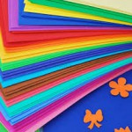
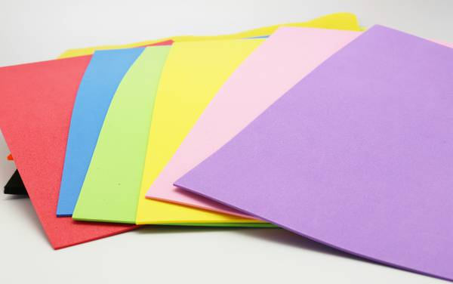
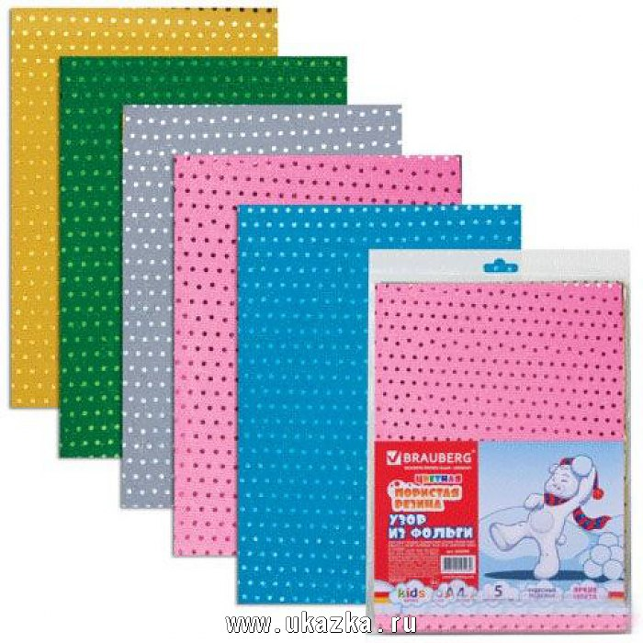
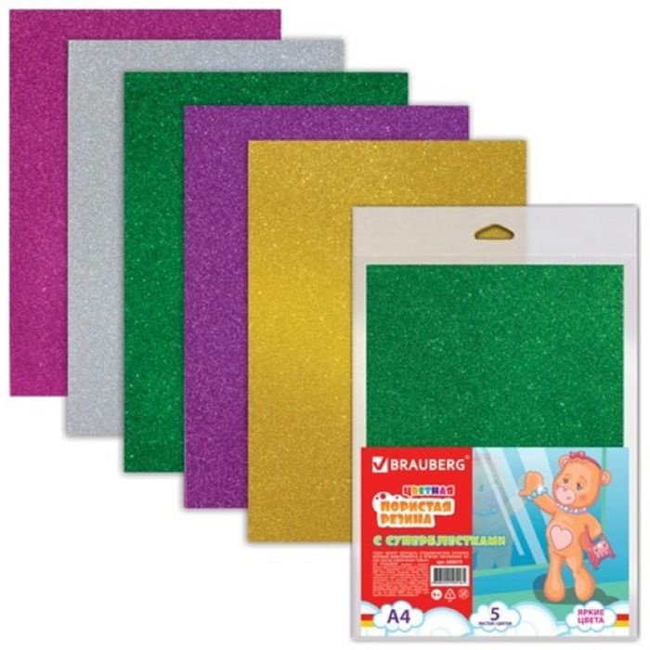
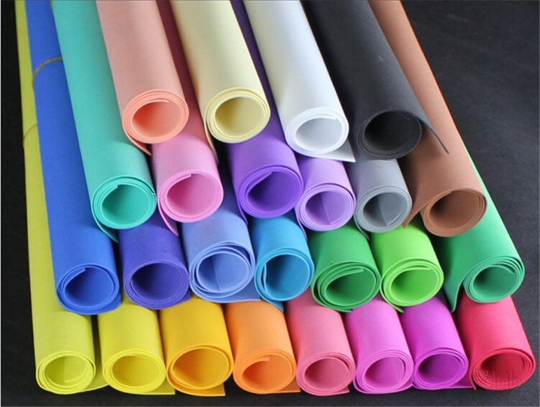

Slide 6
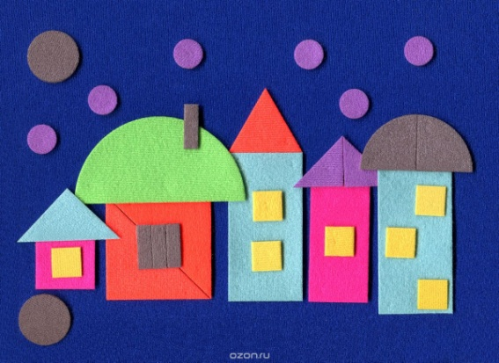
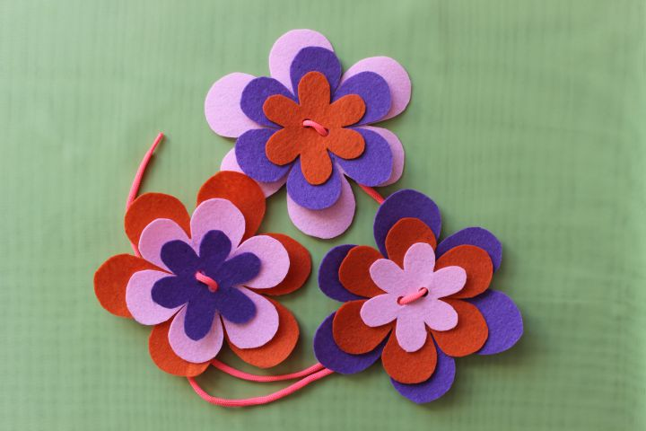
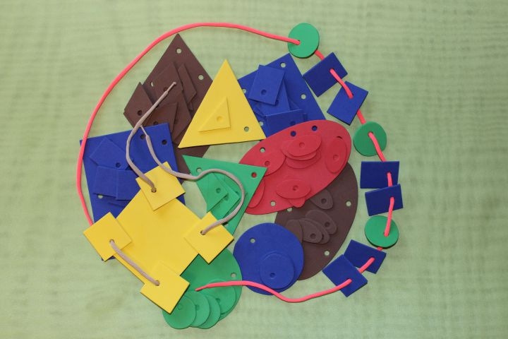
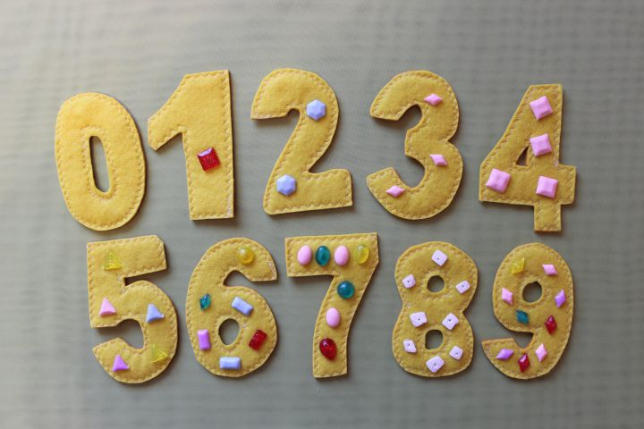
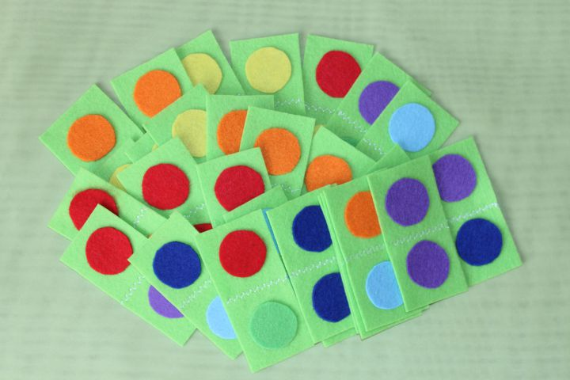
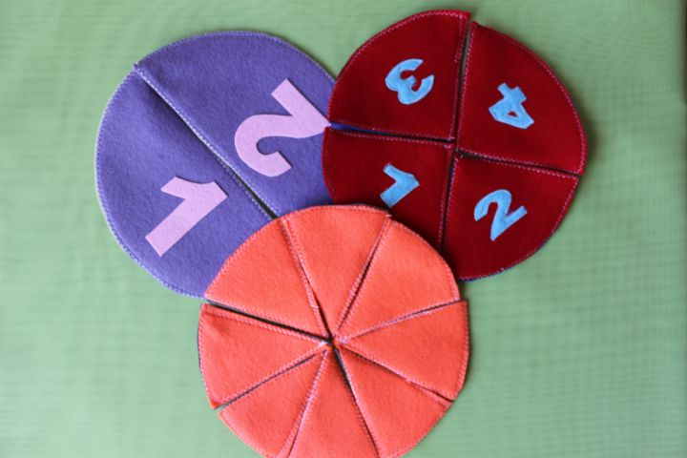
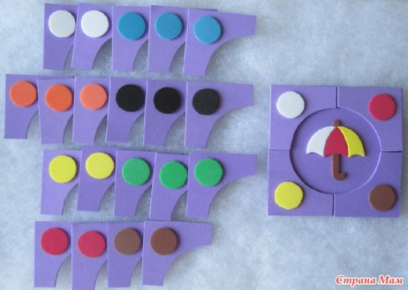
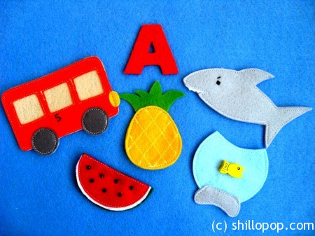
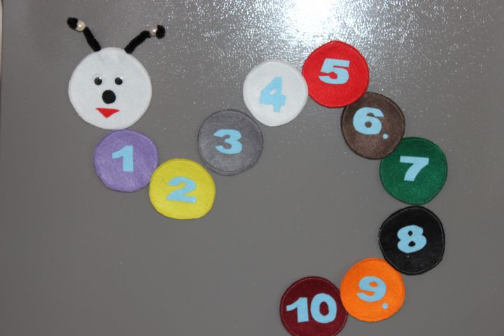

Slide 7
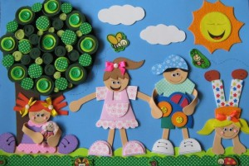
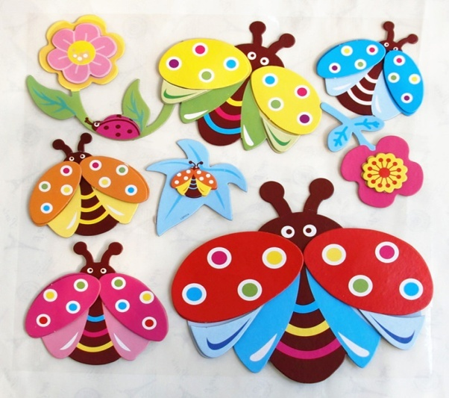
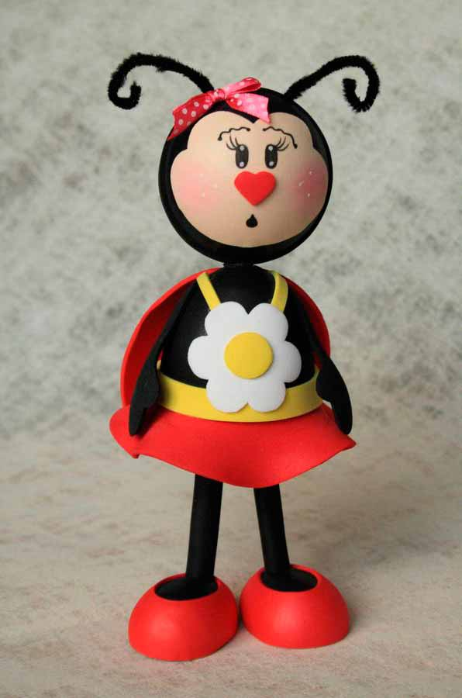
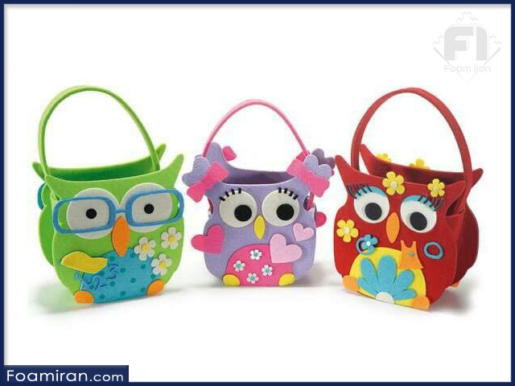
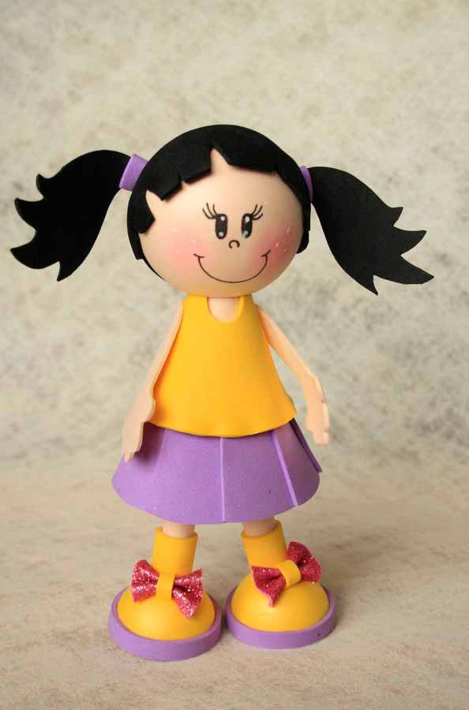
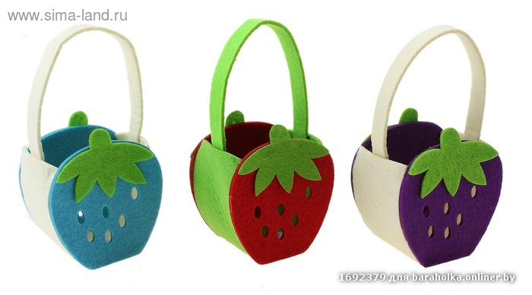

Slide 8
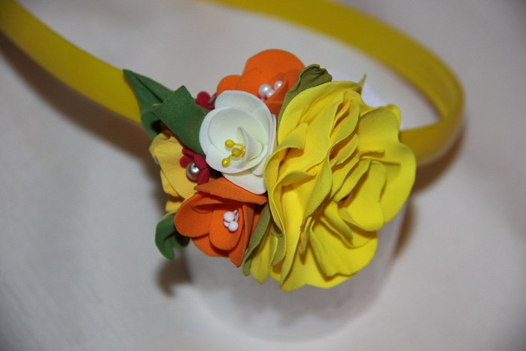
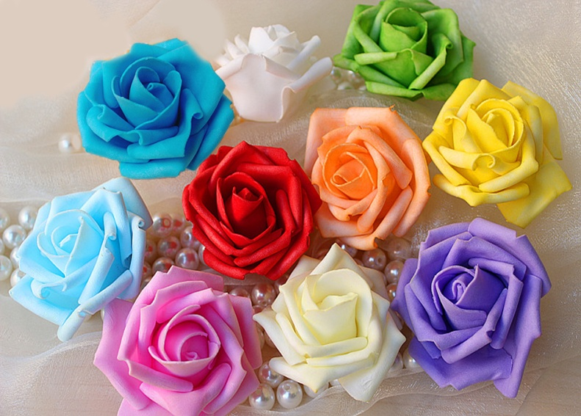
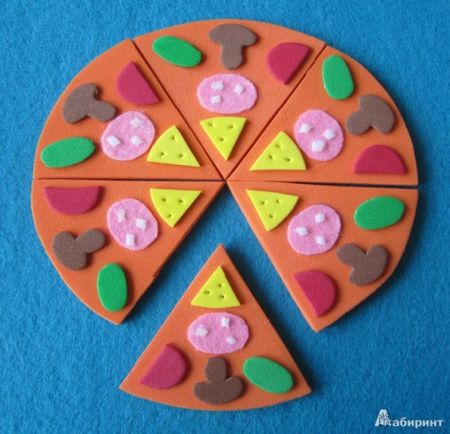
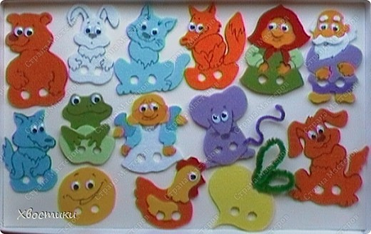
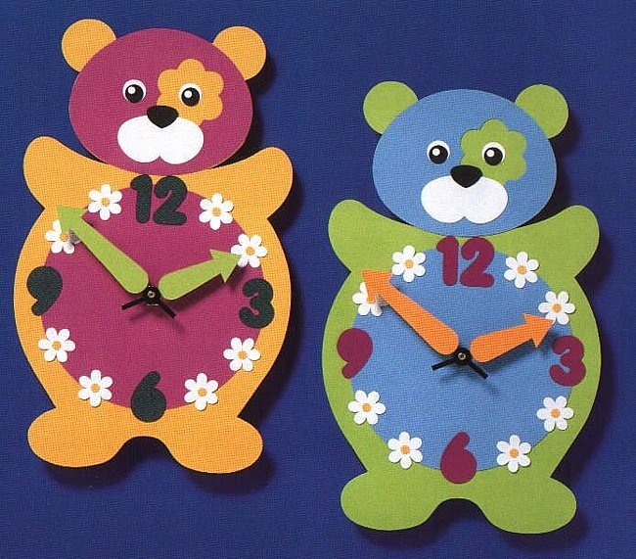

Slide 9
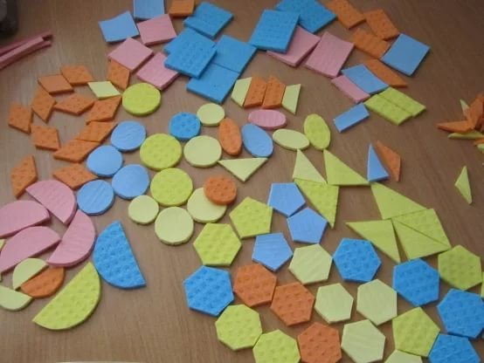

Slide 10
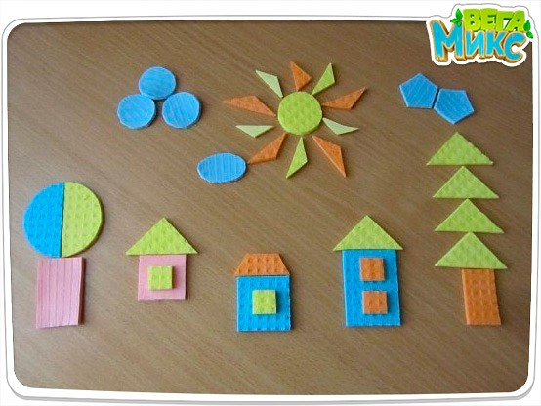
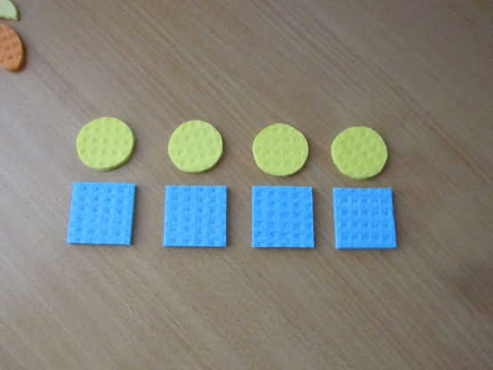
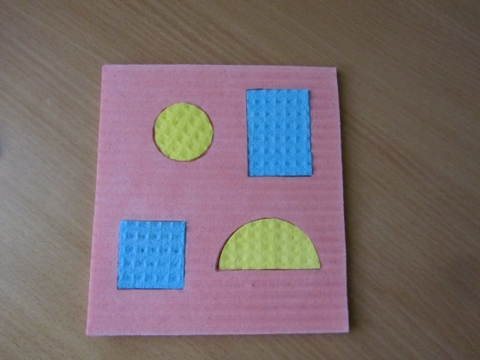
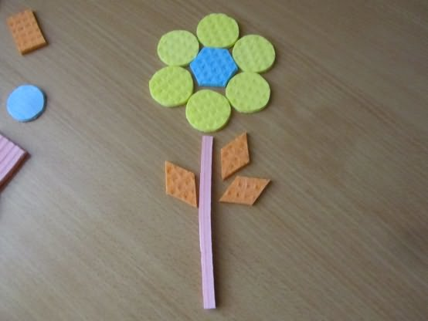

Slide 11
Варианты игры –
«Собери красивые бусы» - желанию дети выбирают разные геометрические фигуры и раскладывают их в определённой последовательности собирая тем самым бусы.
«Напиши цифры» - воспитатель говорит цифру, а ребенок должен выложить цифру из любых фигур, которые он выберет.
«Напиши букву » - ребенок выкладывает букву.
«Выложи предмет» - ребенок выкладывает, например дом (геометрические фигуры выбирает сам ребенок, затем солнышко и т. д. В последующем можно выложить целую "картину" (развивает творчество ребенка) .
«Найди пару», «Найди такую же… » - учить подбирать геометрические фигуры разные по величине, форме, цвету, сравнивать и находить сходства, различия. Развивать наблюдательность.
«Что изменилось? »- упражнять в правильном назывании геометрических фигур, развивать зрительную память.
«Подбери фигуру» - закрепить представления детей о геометрических формах, упражнять в их назывании.
«Три квадрата» - научить детей соотносить по величине три предмета и обозначить их отношения словами: «большой», маленький», «средний», «самый большой», «самый маленький».

Slide 12
Спасибо за внимание!

